Slide 1


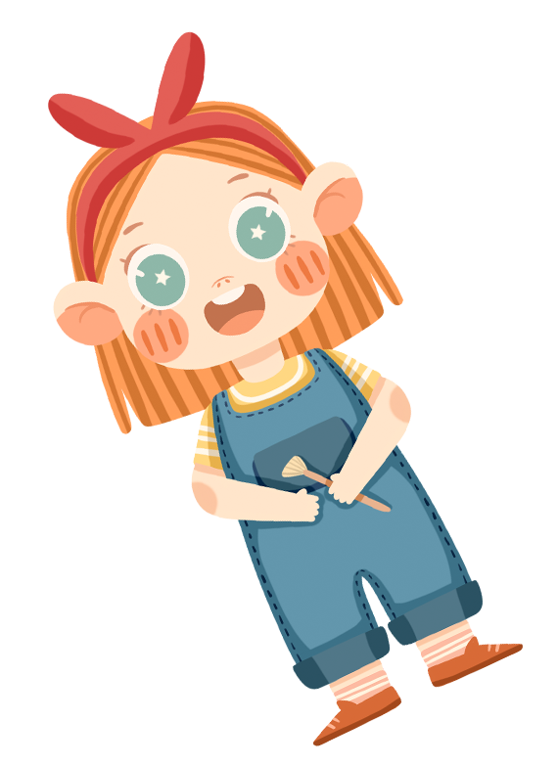



TRƯỜNG TIỂU HỌC SÀI ĐỒNG
Lớp: 4A5
GV: Âu Thị Thanh Dung

Slide 2



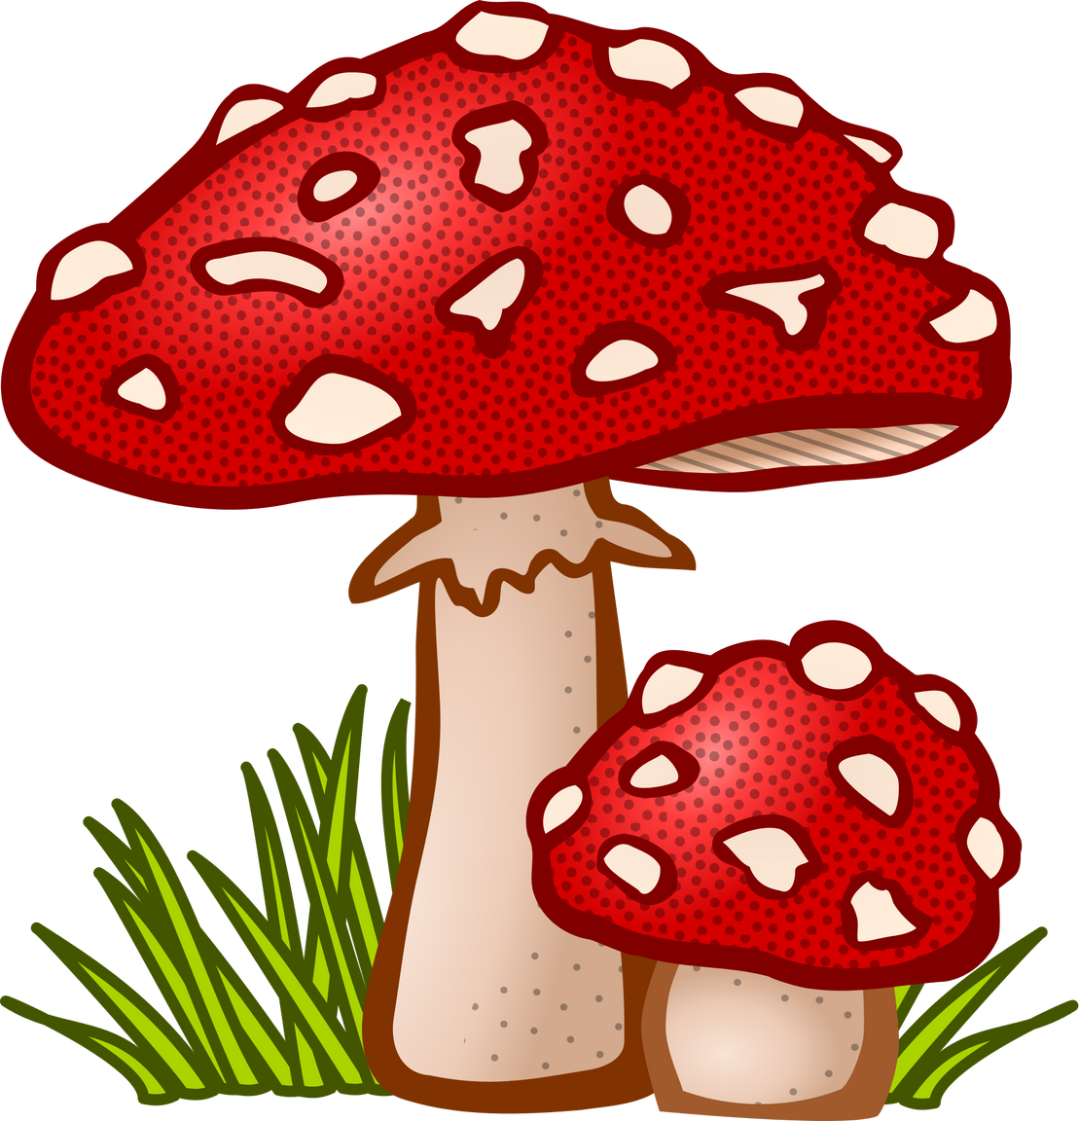


Slide 3
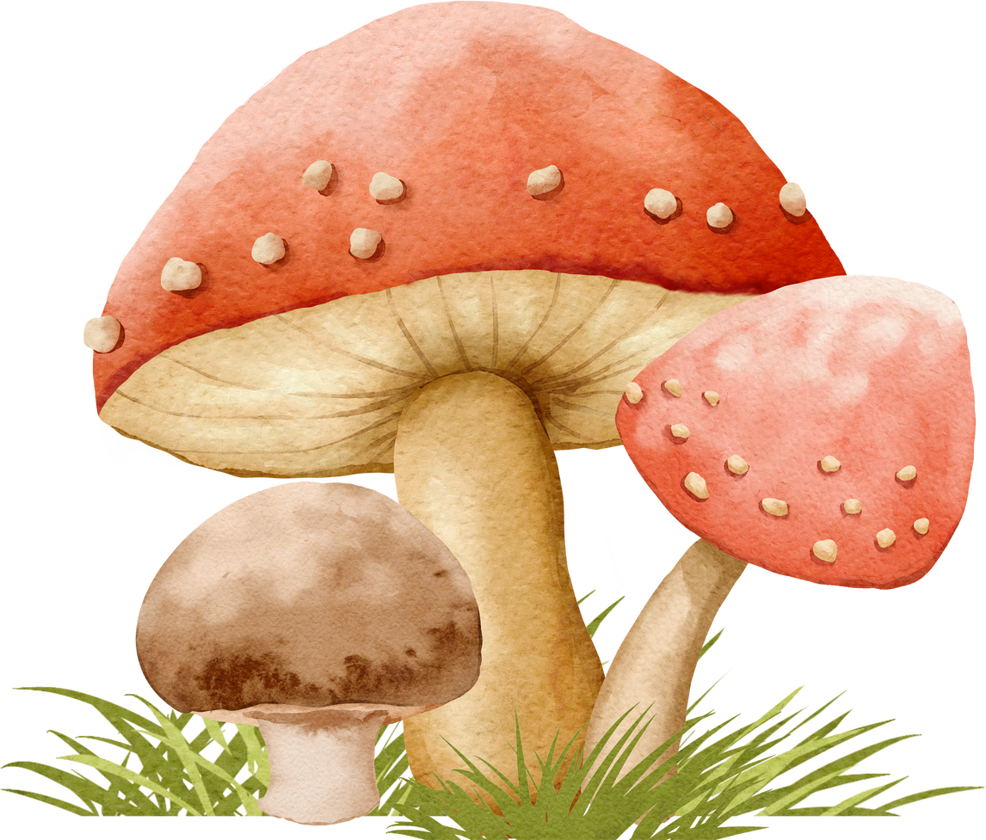

Hoạt động 1
Dựa vào sơ đồ hình 1, hãy nêu đặc điểm, các bộ phận, lợi ích và tác hại của nấm đối với đời sống của con người

Slide 4
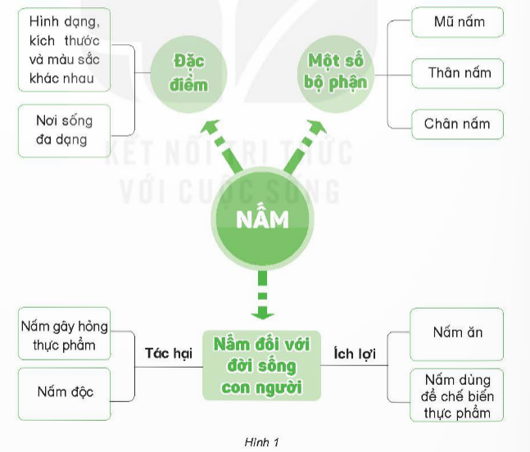
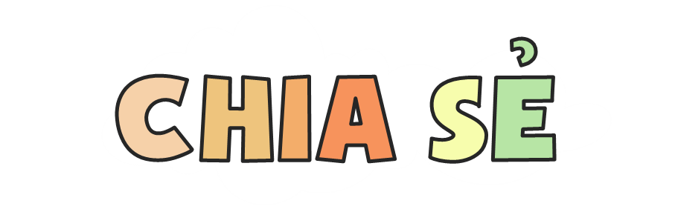


Dựa vào sơ đồ hình 1, hãy nêu đặc điểm, các bộ phận, lợi ích và tác hại của nấm đối với đời sống của con người
Hình 1

Slide 5
Hoạt động 2
Thảo luận và
hoàn thành
phiếu bài tập

Slide 6

STT | Tên nấm | Nơi sống | Ích lợi hoặc tác hại
1 | Nấm rơm | Rơm, rạ mục | Làm thức ăn
2 | Nấm sò | Thân cây khô | Làm thức ăn
3 | Nấm tai mèo (mộc nhĩ) | Gỗ mục | Làm thức ăn
4 | Nấm mốc | Thực phẩm lâu ngày, tường ẩm,… | Gây hại thực phẩm, gây hỏng đồ dùng
5 | Nấm men | Trên trái cây và quả mọng, trong dạ dày của động vật và trên da,… | Dùng trong chế biến thực phẩm
6 | Nấm độc đỏ | Trên đất, cây mục,… | Gây độc nếu ăn phải
?
?
?
?
?
?
?
?
?
?

Slide 7
Hoạt động 3
Nêu cách bảo quản phù hợp để tránh nấm mốc cho những
thực phẩm ở hình 2.

Slide 8

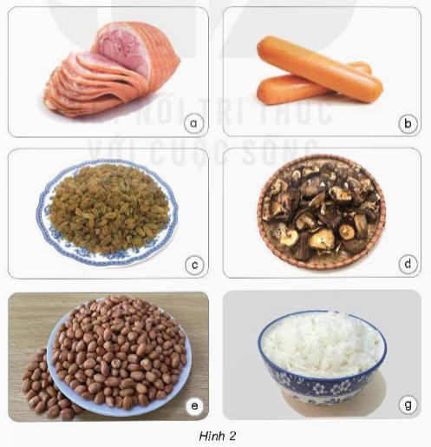
Nêu cách bảo quản phù hợp để tránh nấm mốc cho những thực phẩm bên
+ Bảo quản lạnh: thịt nguội, xúc xích, cơm.
+ Sấy khô: nho, nấm, lạc, cơm
+ Hút chân không (để ở nhiệt độ phòng trong một khoảng thời gian ngắn): nho, nấm, lạc.

Slide 9


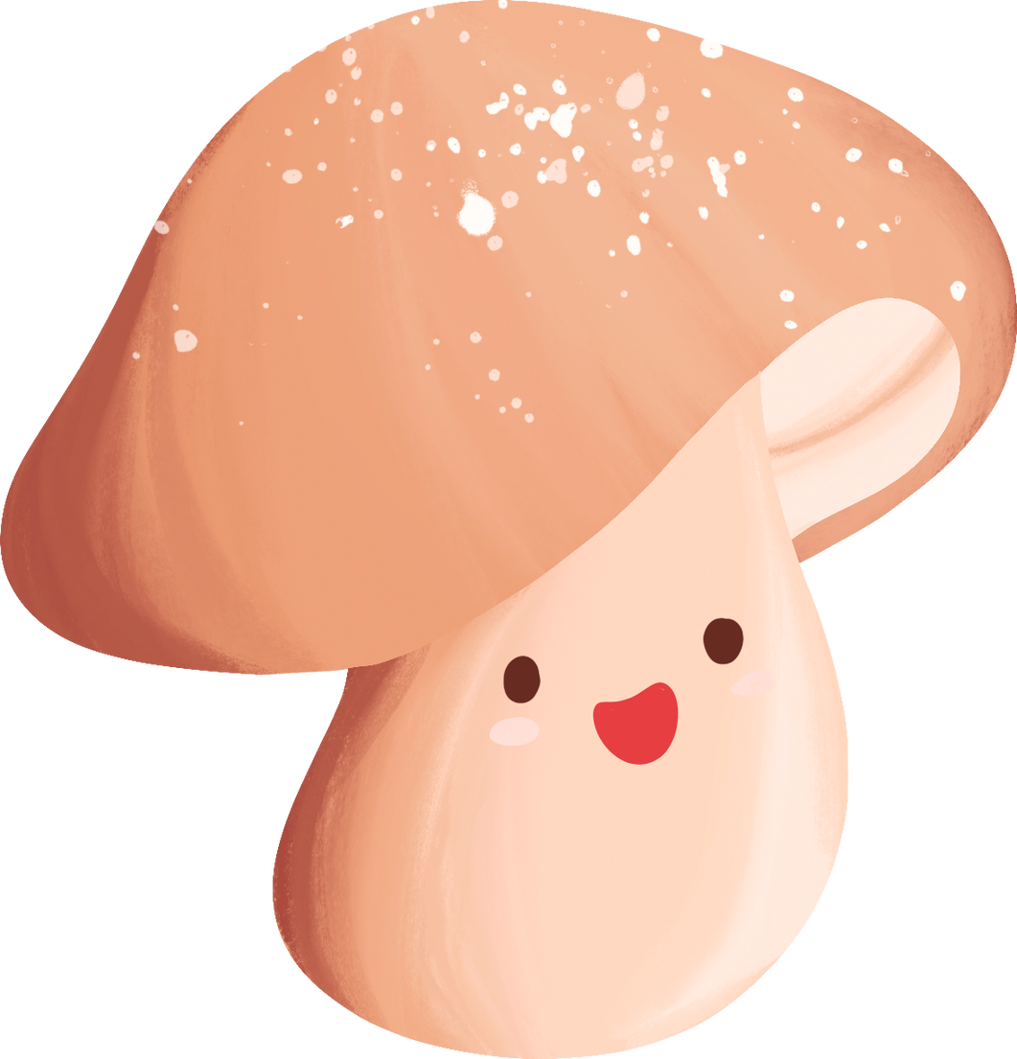
Chia sẻ hiểu biết về Nấm cho người thân nghe.
  Thực hành bảo quản thực phẩm trong gia đình, ghi lại cách bảo quản và báo cáo.

